Slide 1
Team 22
0/1背包問題
107303041 呂嘉元
107602503 曾郁瑄

Slide 2
題目說明
給定一個0/1背包問題如下；背包荷重W=12，
且4個物品其重量各為6、4、5、3，
其價值各為20、30、40、10，
說明藉由動態規劃演算法解決此0/1背包問題的過程。

Slide 3
思考過程
決定子問題條件式
建構子問題解答陣列

Slide 4
解決方法
目的
物品1,2,…,i 的任何子集合的最大合併價值。
作法
建構一個陣列V[0..n, 0..W]
計算陣列中的所有元素，使V[n, W]儲存的值為物品1到n中的任一子集合，在容量為W的情況下，具有最大的合併價值。

Slide 5
遞迴關係
⎧
0
if
i = 0 and 0 ≤ w ≤ W
⎪
]
=
max(V[i-1, w], v_{i}+V[i-1, w-w_{i}])
V
[
i
,
w
⎨
if
w_{i} ≤ w ,0 ≤ i ≤ n and 0 ≤ w ≤ W
⎪
V[i-1, w]
if
w_{i} > w ,0 ≤ i ≤ n and 0 ≤ w ≤ W
⎩

Slide 6
記錄子集合成員
為了記錄先前最佳解是由子集合的那些成員所組成，
因此增加一個n x w大小的布林陣列Keep[i,w]，
若第 i 個物品在子集合中，則設其值為 1，否則為 0。

Slide 7
i | 1 | 2 | 3 | 4
v_{i} | 20 | 30 | 40 | 10
w_{i} | 6 | 4 | 5 | 3
表格
V[i , w] | 0 | 1 | 2 | 3 | 4 | 5 | 6 | 7 | 8 | 9 | 10 | 11 | 12
0 | 0 | 0 | 0 | 0 | 0 | 0 | 0 | 0 | 0 | 0 | 0 | 0 | 0
1 | 0 | 0 | 0 | 0 | 0 | 0 | 20 | 20 | 20 | 20 | 20 | 20 | 20
2 | 0 | 0 | 0 | 0 | 30 | 30 | 30 | 30 | 30 | 30 | 50 | 50 | 50
3 | 0 | 0 | 0 | 0 | 30 | 40 | 40 | 40 | 40 | 70 | 70 | 70 | 70
4 | 0 | 0 | 0 | 10 | 30 | 40 | 40 | 40 | 50 | 70 | 70 | 70 | 80
0
0
0
0
0
1
1
1
1
1
1
1
0
0
0
1
1
1
1
1
1
1
1
1
0
0
0
0
1
1
1
1
1
1
1
1
0
0
1
0
0
0
0
1
0
0
0
1

Slide 8
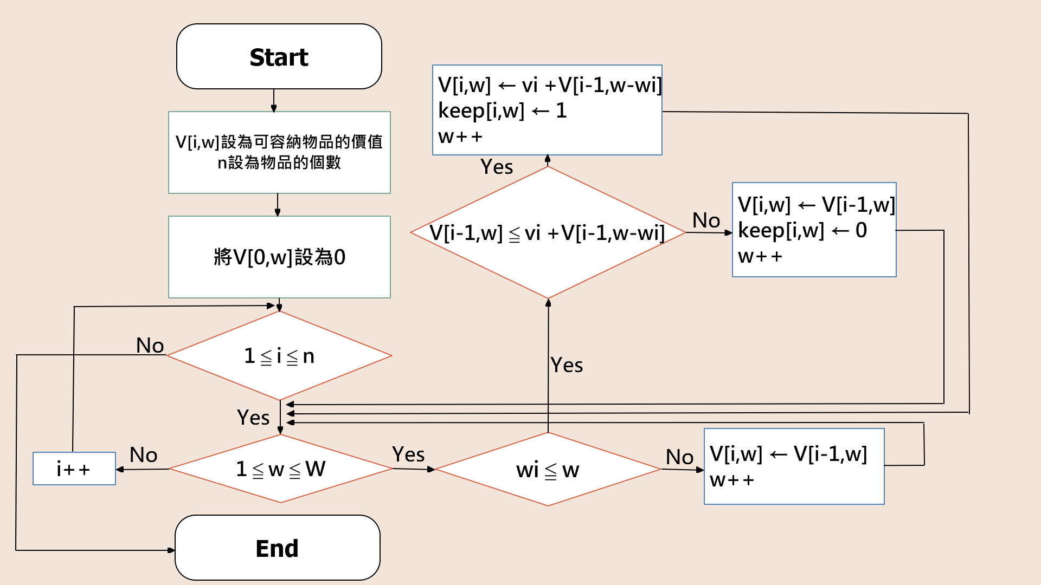
流程圖

Slide 9
複雜度分析
時間複雜度:
將原先暴力法的O(2^{n})降低為O(nW) (偽多項式時間)
空間複雜度:
V陣列 n x W + Keep陣列 n x W => O(nW)

Slide 10
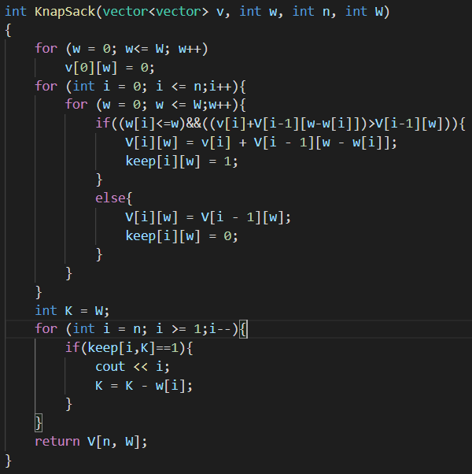
Code

Slide 11
Q & A

Slide 12
Thank you for listening.

